Slide 1
第八題
第三組
謝文棋、張文耀、黃文暉、廖文睿、黃予珩、王甫丞、蘇昱瑋

Slide 2
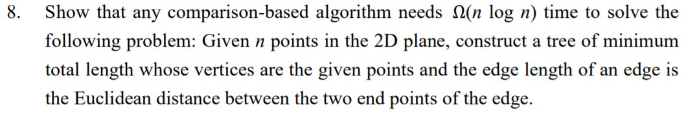

題目

Slide 3
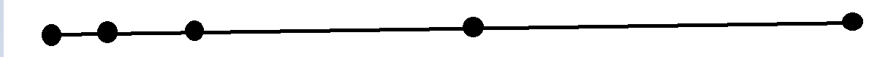
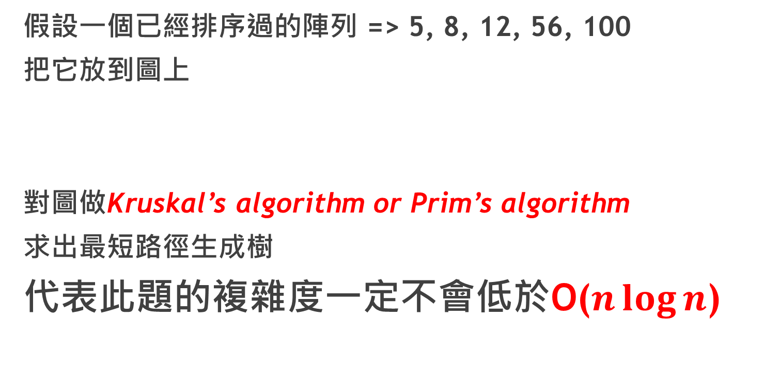
1.跟sort做比較
假設一個已經排序過的陣列 => 5, 8, 12, 56, 100
把它放到圖上
對圖做Kruskal’s algorithm or Prim’s algorithm
求出最短路徑生成樹
代表此題的複雜度一定不會低於O($n\log{n}$)
(5,0) (8, 0) (12, 0) (56, 0) (100, 0)

Slide 4
2.跟Closest pair of points problem做比較
給n個點，每個點有各自的xy座標，求出距離最短的兩個點
Divide and Conquer法

Slide 5
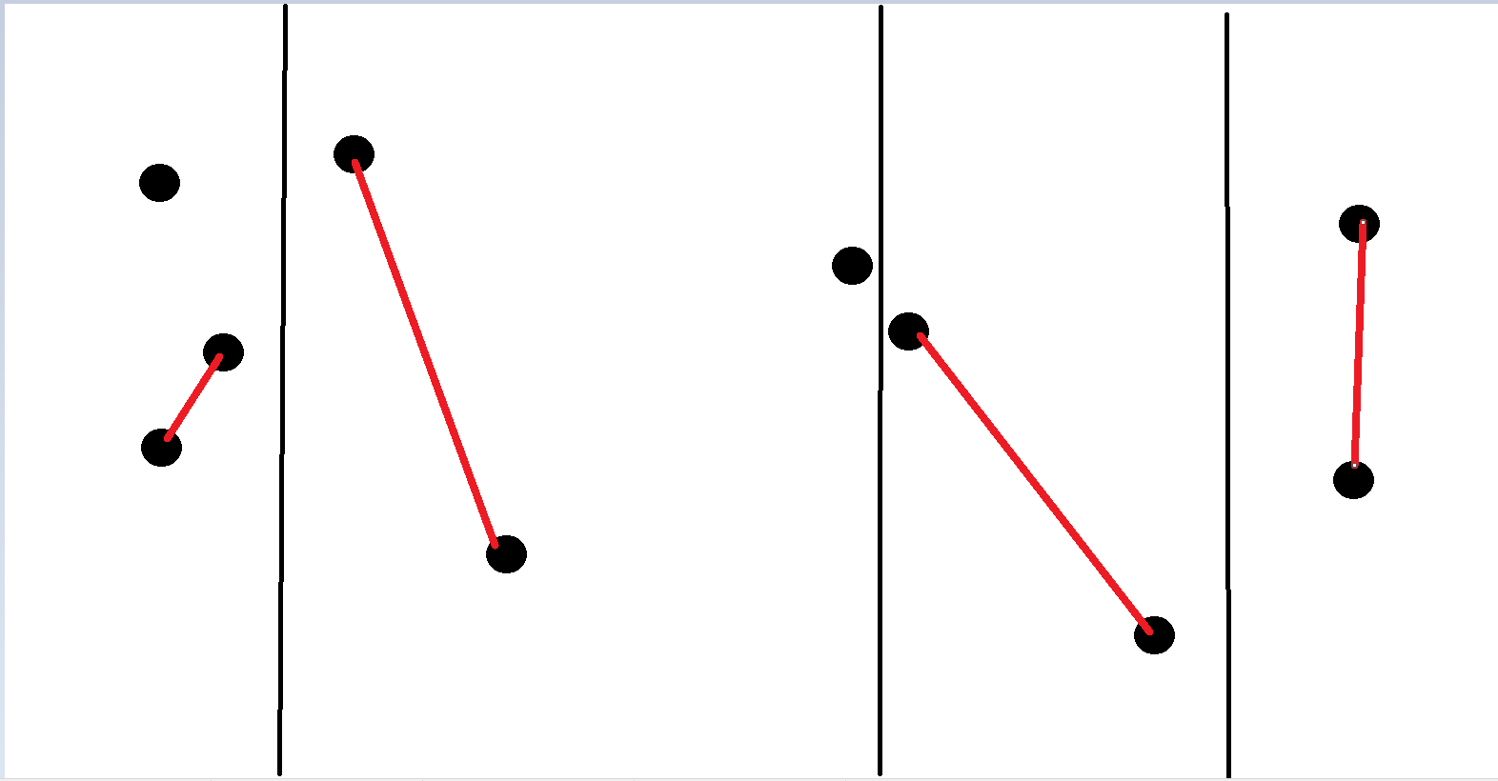
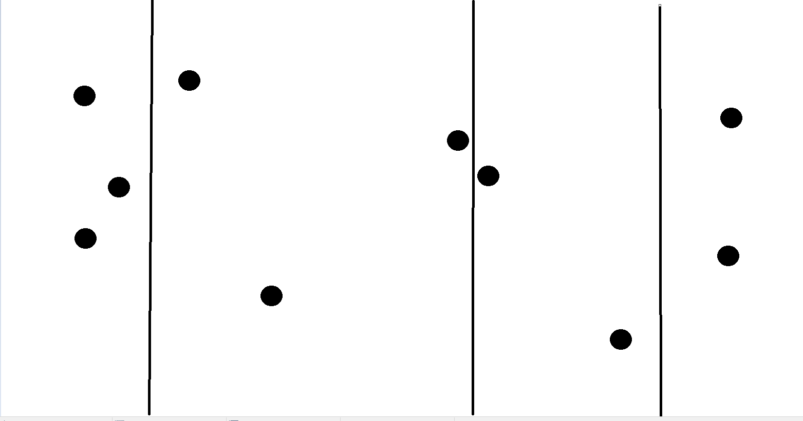
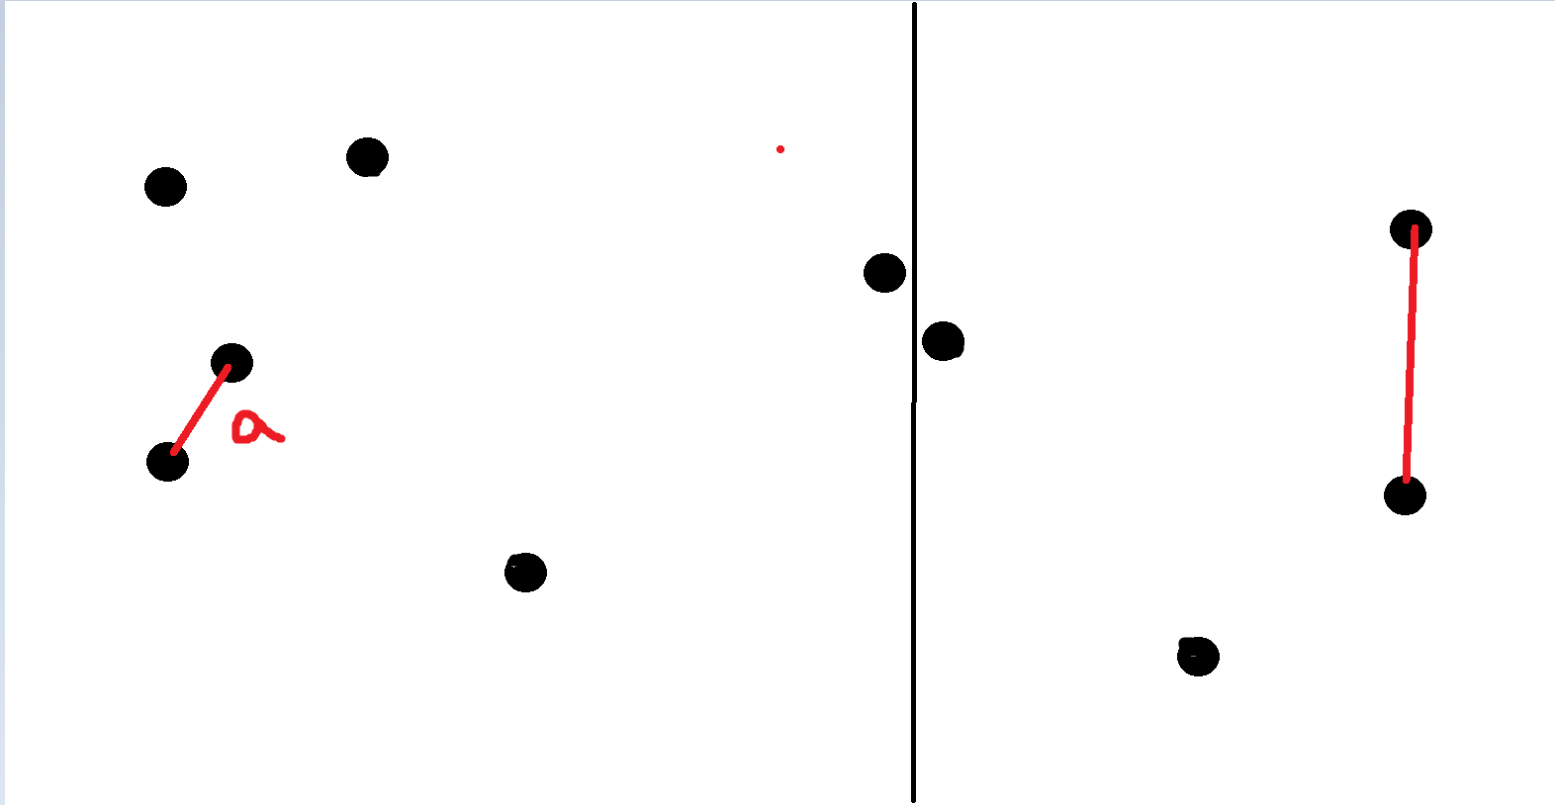
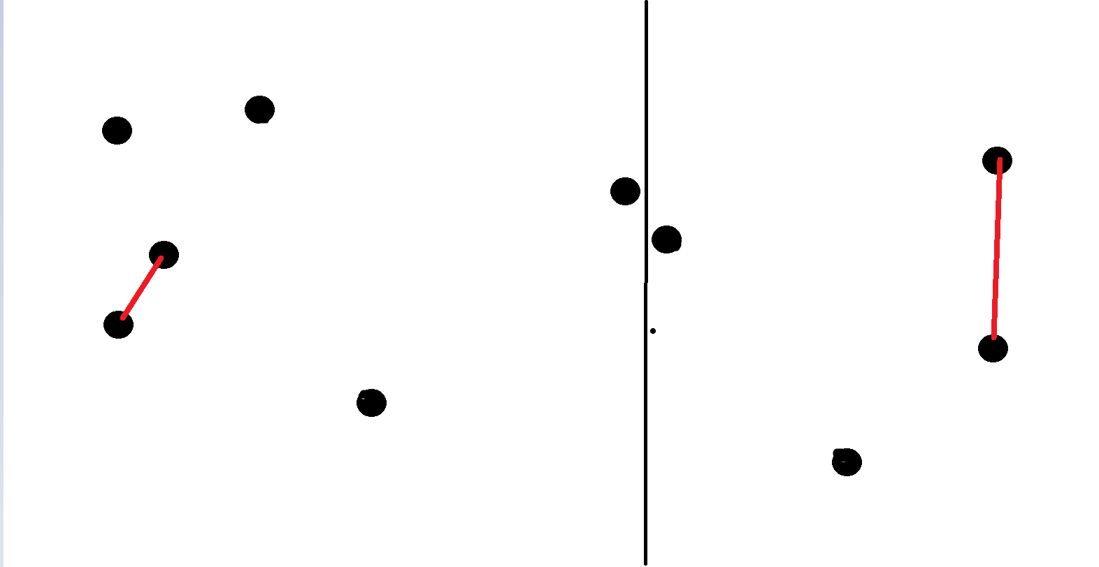
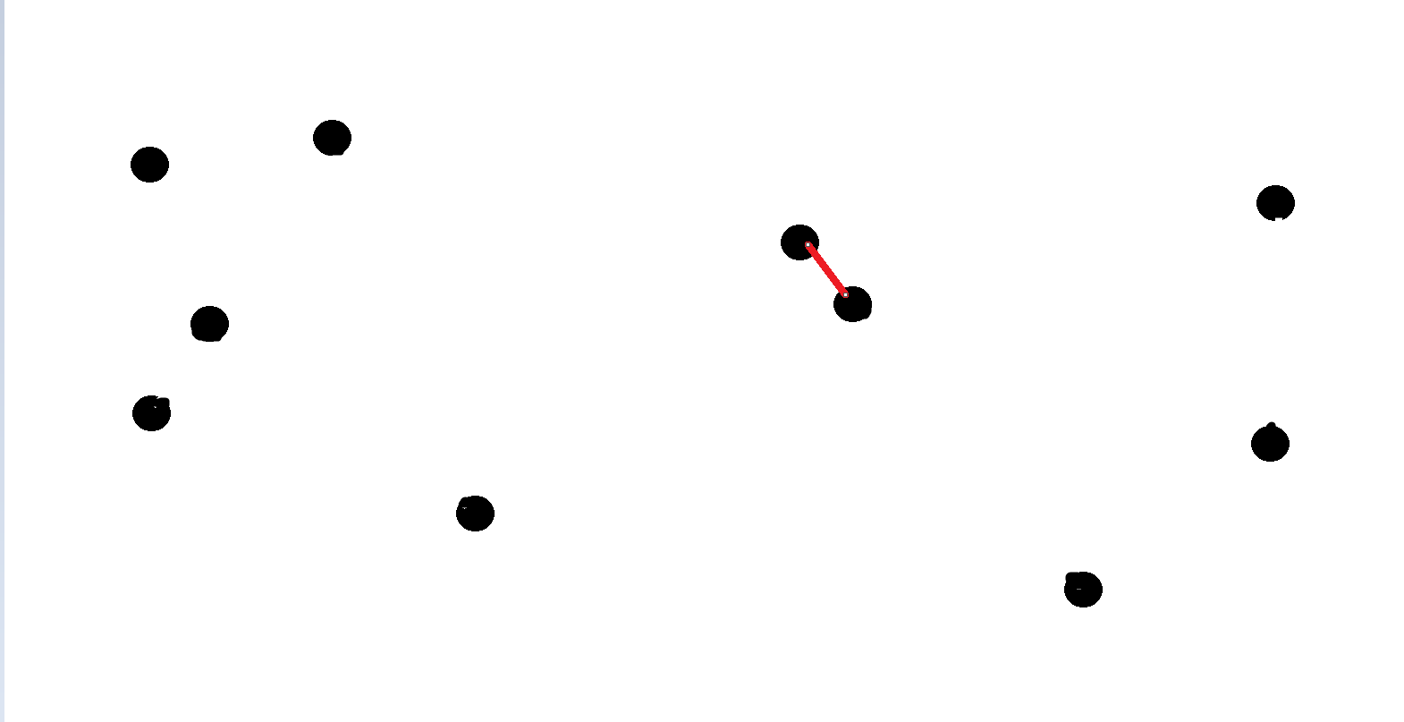
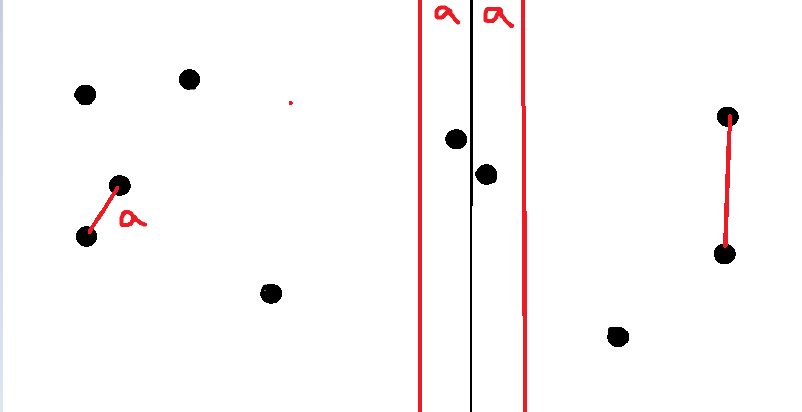
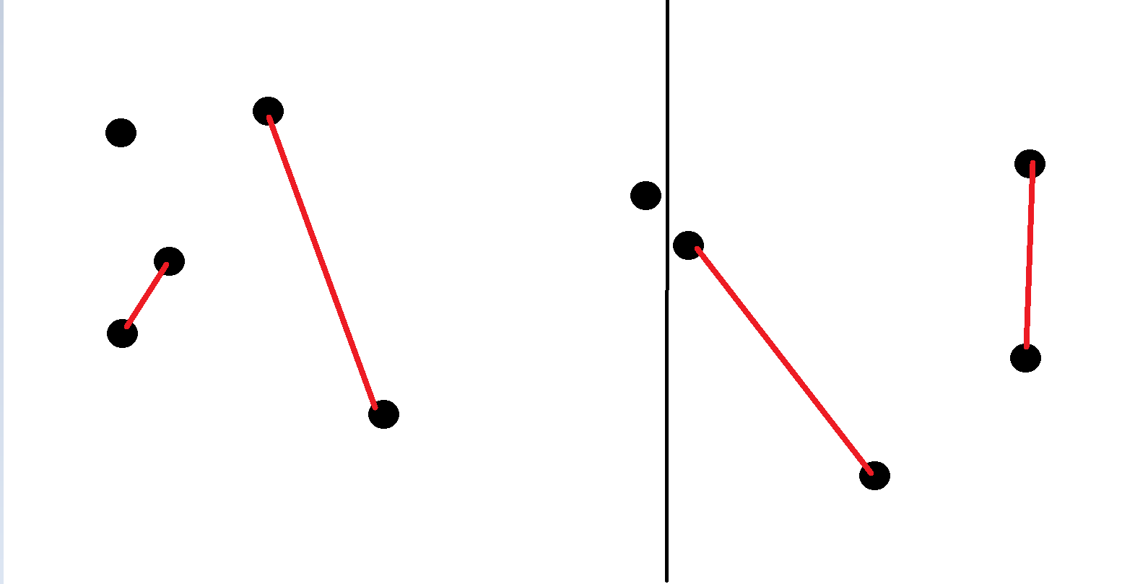
2.跟Closest pair of points problem做比較

Slide 6
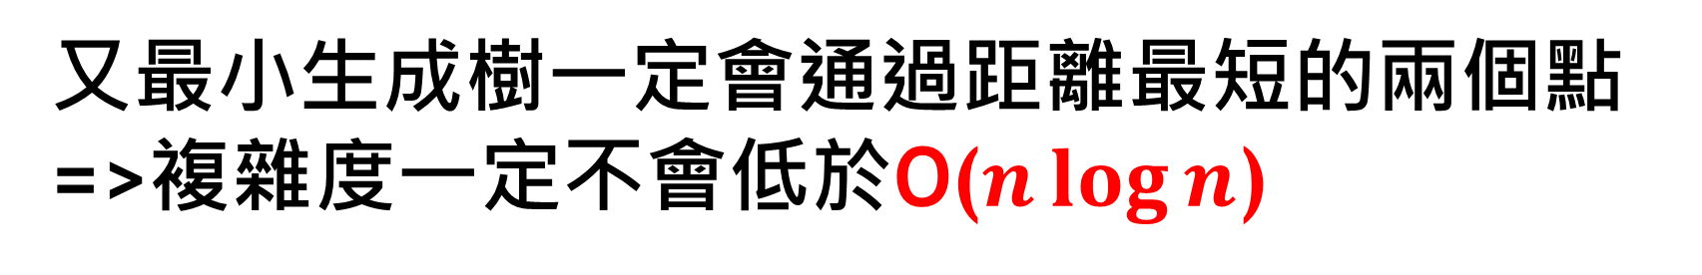
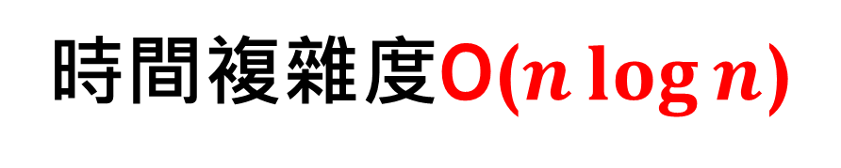
2.跟Closest pair of points problem做比較
給n個點，每個點有各自的xy座標，求出距離最短的兩個點
Divide and Conquer法
時間複雜度O($n\log{n}$)
又最小生成樹一定會通過距離最短的兩個點
=>複雜度一定不會低於O($n\log{n}$)

Slide 7
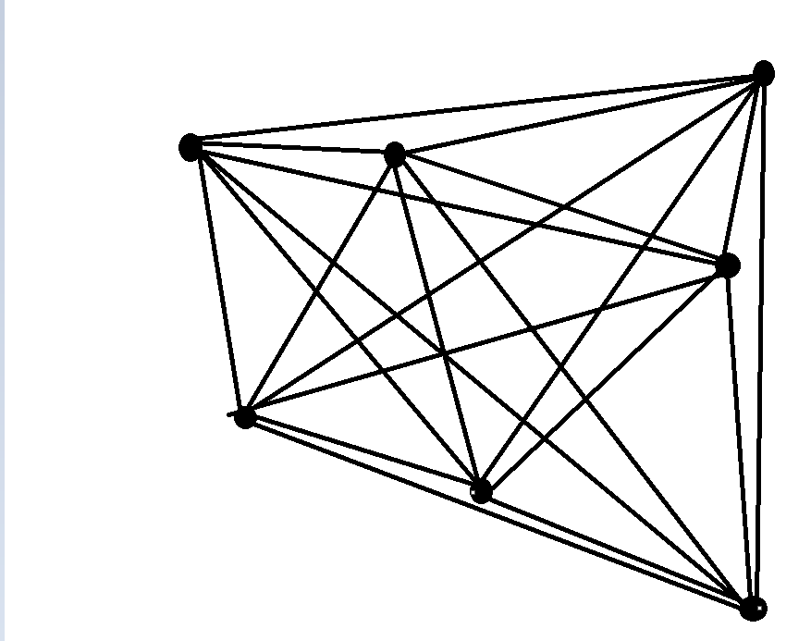
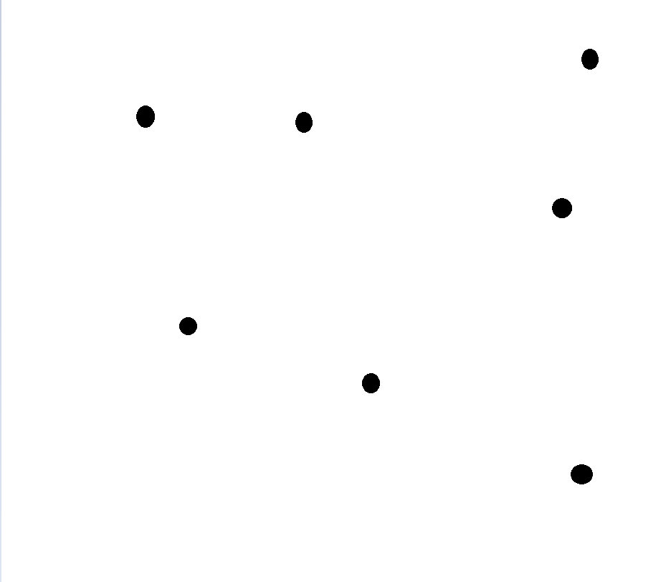
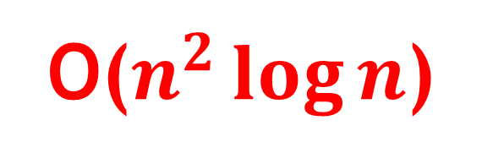
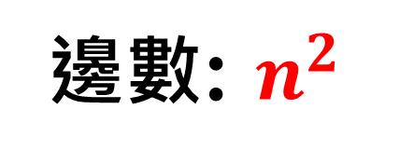
暴力法
點數:n
邊數: $n^{2}$
Kruskal’s algorithm
Prim’s algorithm
O($n^{2}\log{n}$)

Slide 8
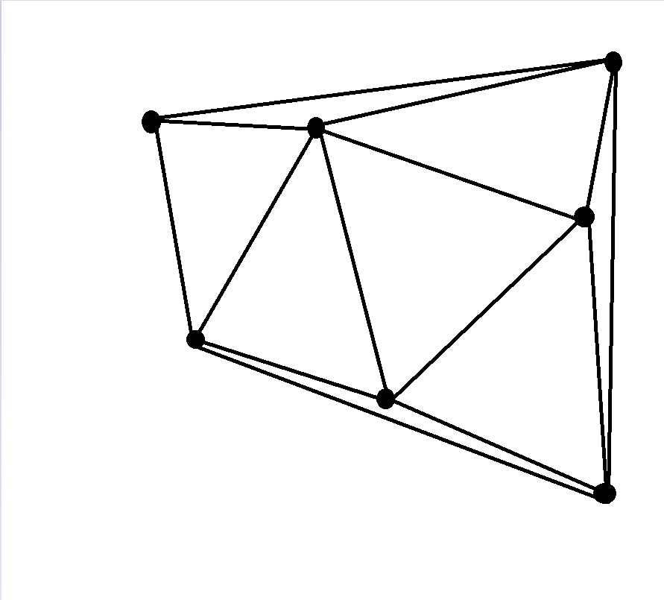
Delaunay triangulation

Slide 9
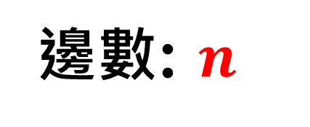
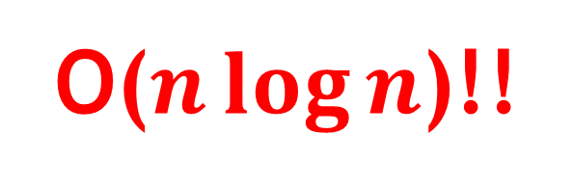
Delaunay triangulation
點數:n
邊數: $n$
Kruskal’s algorithm
Prim’s algorithm
O($n\log{n}$)!!

Slide 10
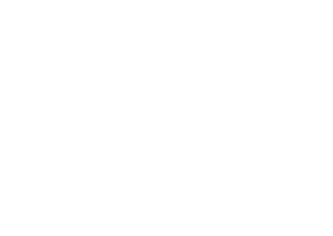

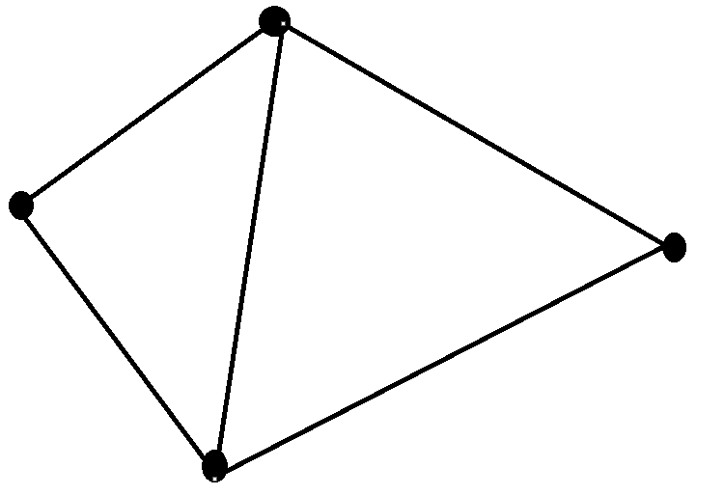


Delaunay triangulation
最大化最小角
$$θ$$
$$θ$$

Slide 11
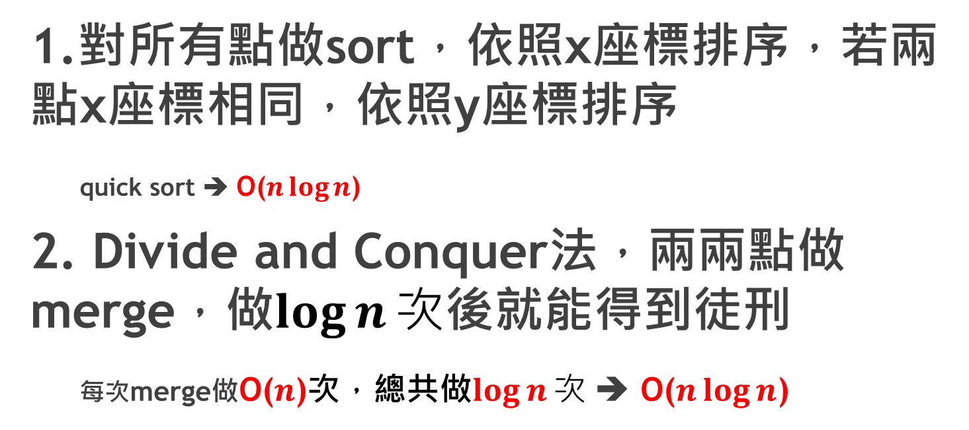
如何找出Delaunay triangulation?
1.對所有點做sort，依照x座標排序，若兩點x座標相同，依照y座標排序
quick sort ➔ O($n\log{n}$)
2. Divide and Conquer法，兩兩點做merge，做$\log{n}次$後就能得到徒刑
每次merge做O($n$)次，總共做$\log{n}次$ ➔ O($n\log{n}$)

Slide 12
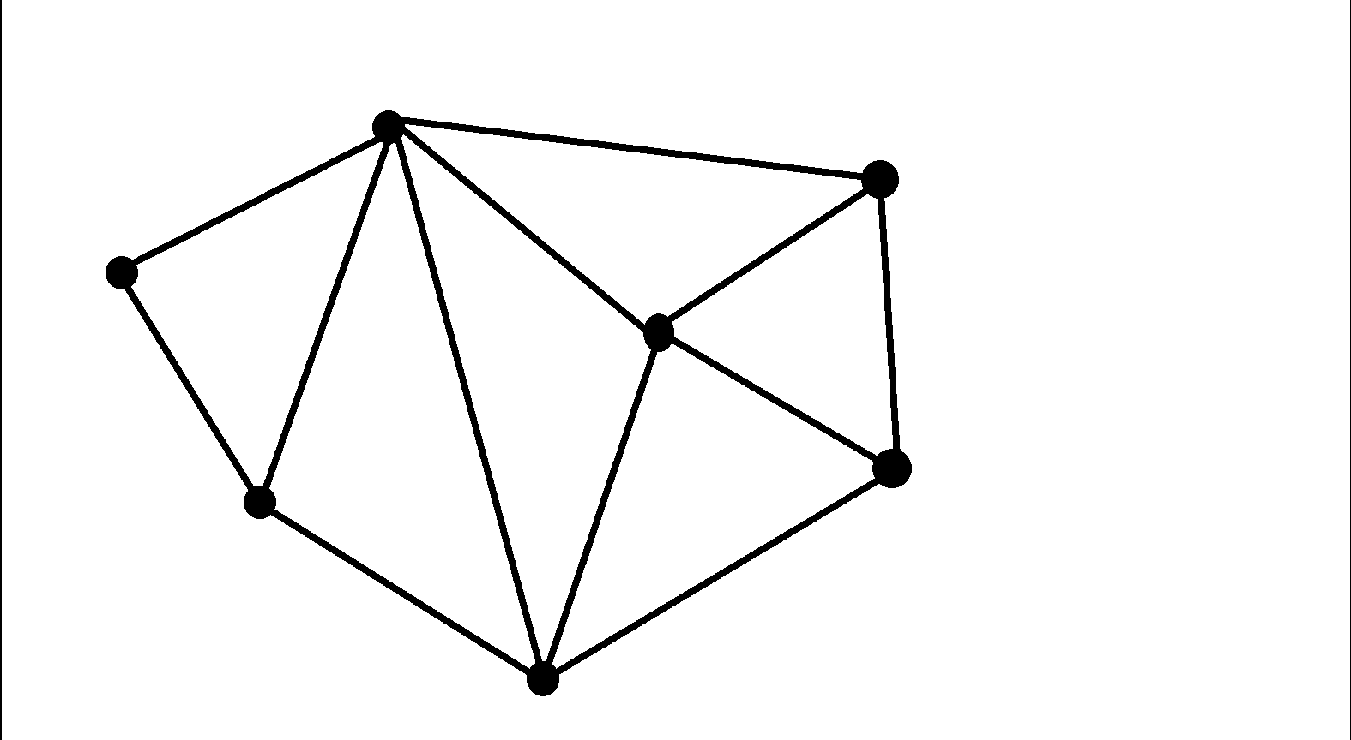
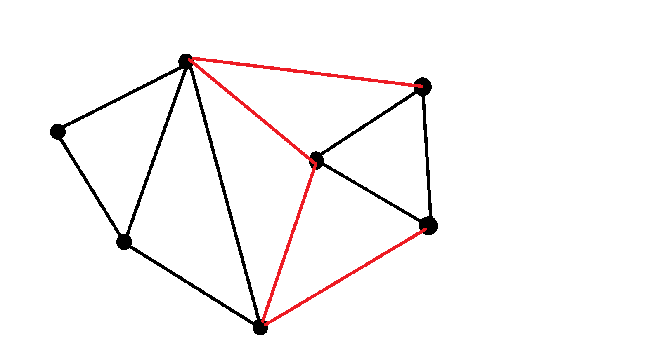
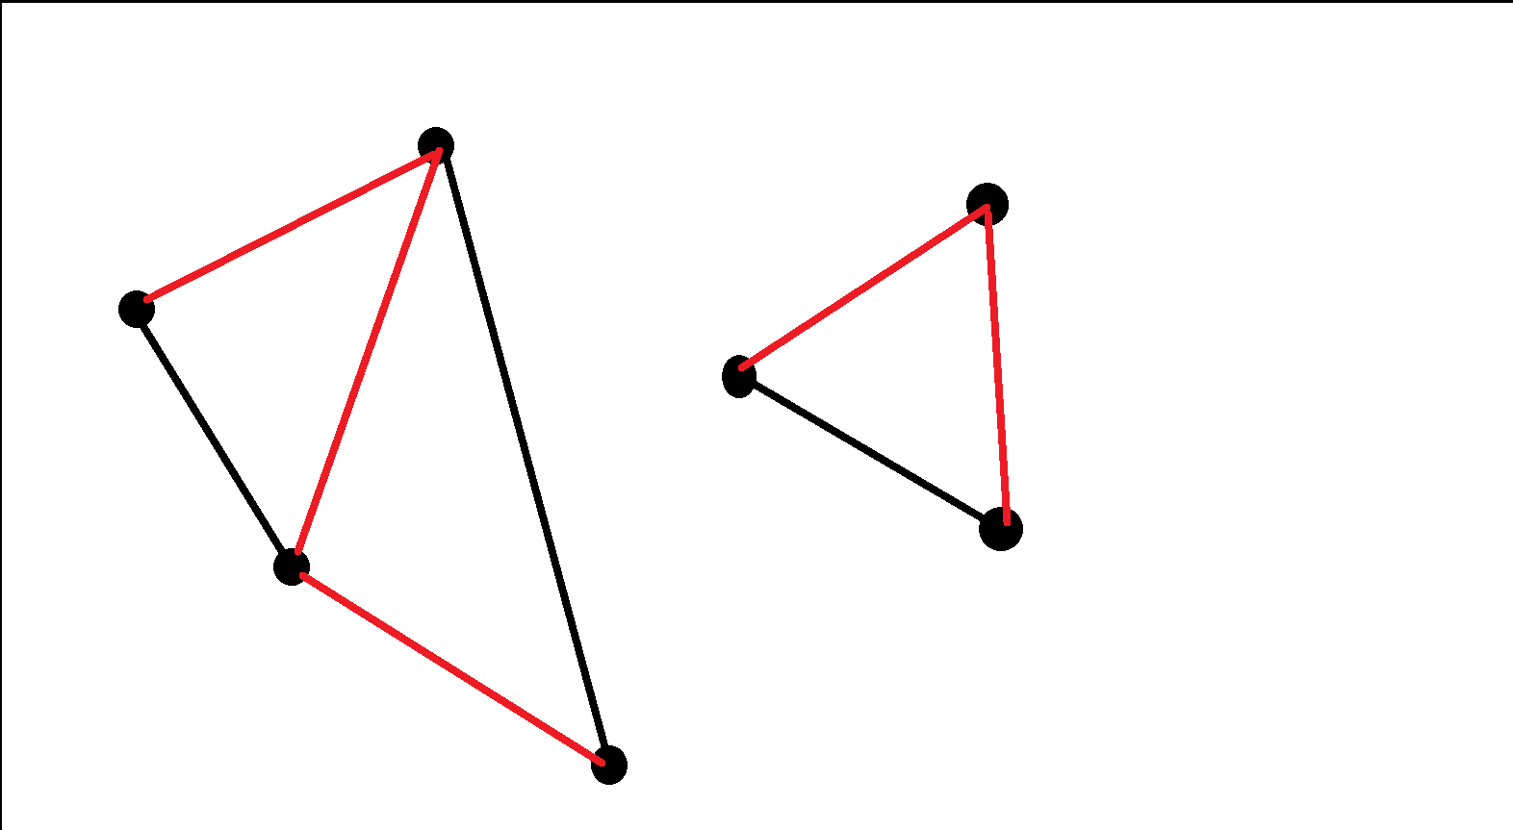
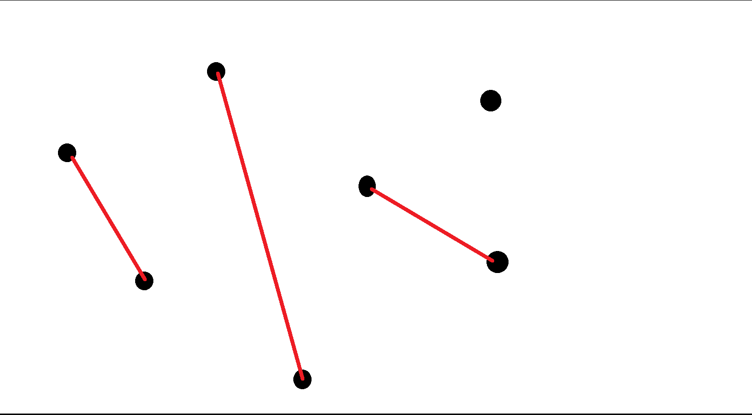
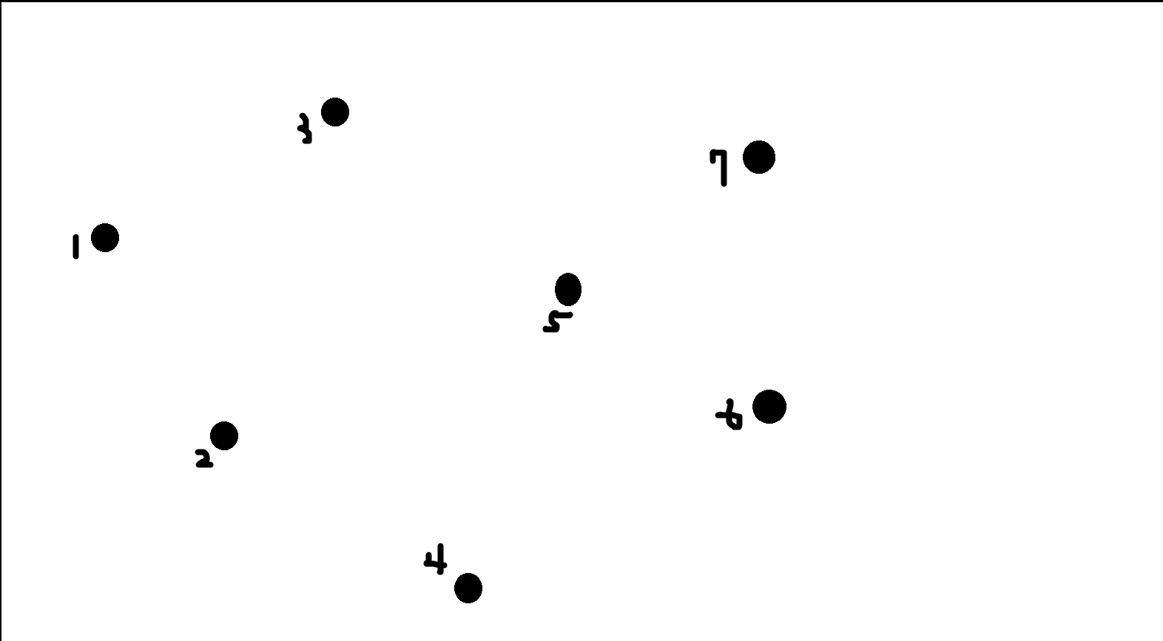

Slide 13
蘇都扣
QuickSort(S);
Delaunay(1, numOfSet)
Delaunay(1, numOfSet/2)
Delaunay(numOfSet/2+1, numOfSet)
merge()
Merge()
…… 最後再跑Kruskal’s algorithm

Slide 14
謝謝大家! 祝福程式語言 不要太機掰

